Slide 1
LIBS
Analýza složení artefaktů
Monitorování laserového čištění

Slide 2
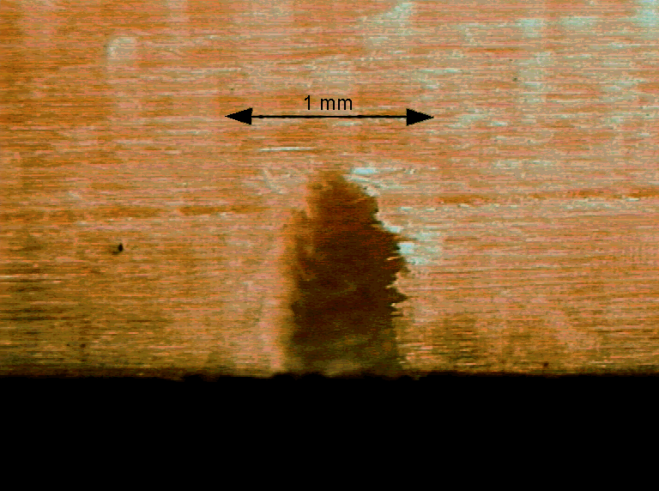
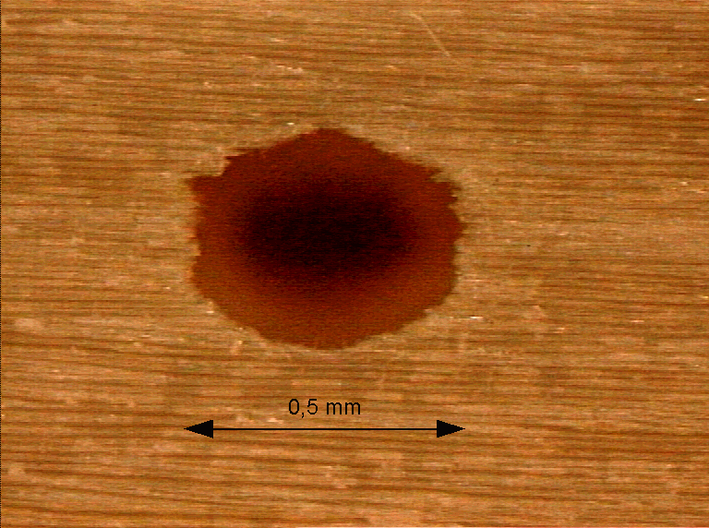
Konzervace dřeva
Echelle spektrum dřeva obsahujícího chrom-měď-bor (spektrální rozsah 245-700 nm).
Mikroskopický obraz kráteru po 450, pulsech, energie 55 mJ.

Slide 3
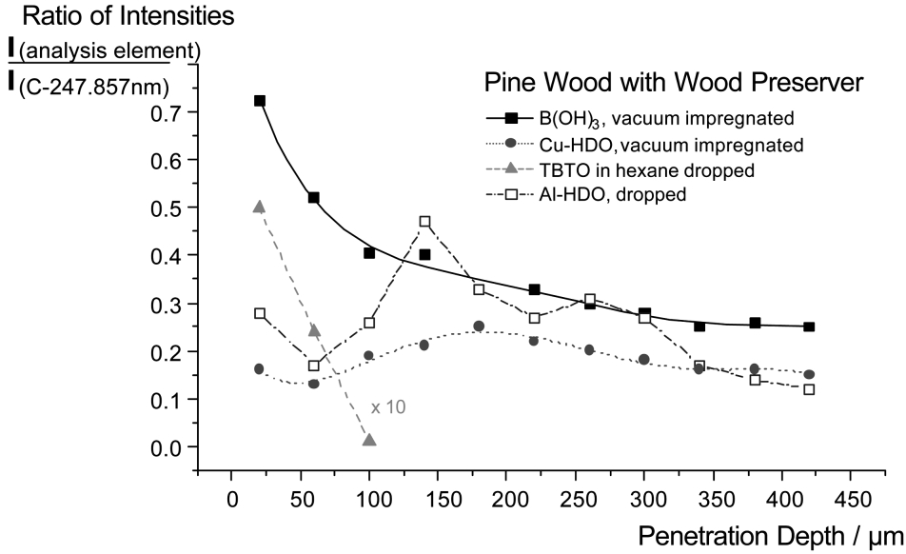
Distribuce ochranného prostředku ve dřevě (penetrační hloubka), energie pulsu 50 mJ.

Slide 4
Monitoring odstraňování starých nátěrů
Odstraňování vosku z pláten nebo dřeva (překližka) je časově náročné. Proces lze snadno automatizovat použitím laseru a detekce LIBS.
LIBS spektra vosku vykazují zřetelné pásy CO a CN. Po dosažení spodní vrstvy se objevuje pík 423 nm a čištění je ukončeno.

Slide 5
Pigmenty
LIBS spektrum olovnaté olejové barvy (lolovnatá běloba / lněný olej). Na vnitřním obrázku spektrum olovnaté běloby. Vlnová délka laseru 1064 nm.
LIBS spektrum směsi pigmentů: olovnatá běloba, kadmiová červeň a ultramarínová modř. Vlnová délka laseru 266 nm.

Slide 6
LIBS spektra (a) kadmiové červeně (CdSe03S07) a (b) rumělka (HgS). Vlnová délka laseru 1064 nm.
LIBS spektra: (a) kadmiová citronová žluť
(Cd0.9Zn0.1S´BaSO4) a (b) chromová žluť (PbCrO4). Vlnová délka laseru 1064 nm.

Slide 7
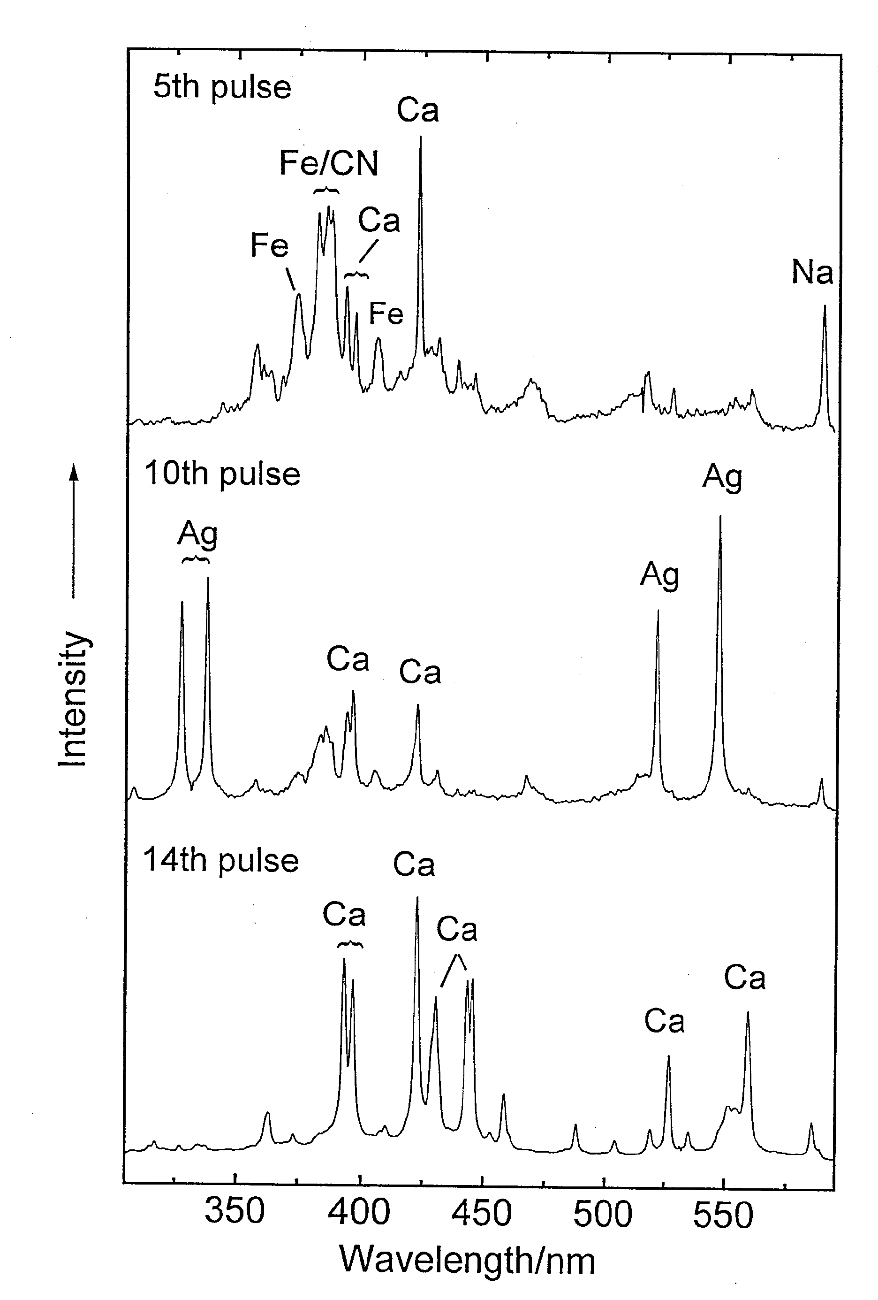
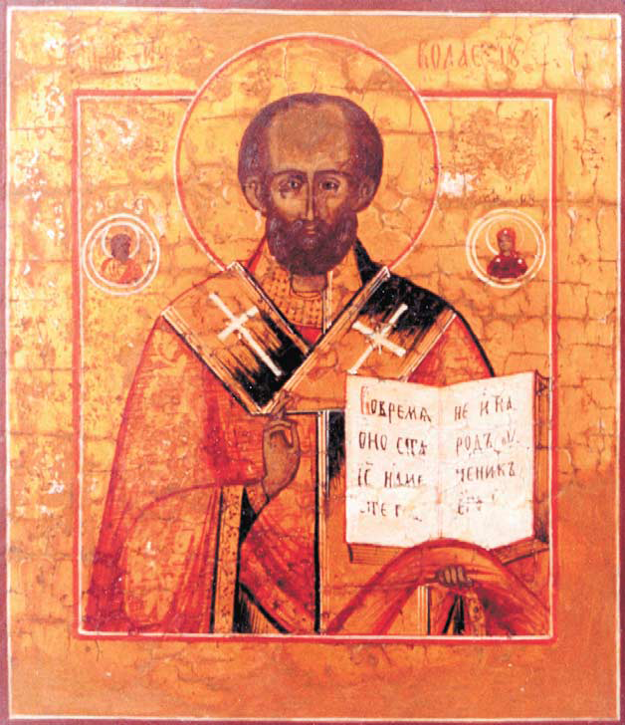
19th c. Russian icon of St. Nicholas.
LIBS spektra malby (horní spektrum), stříbrné folie (střední spektrum) a podkladové vrstvy (dolní spektrum). Malba obsahuje pigment obsahující Fe (hnědý, pravděpodobně FeO), podklad je síran vápenatý.

Slide 8
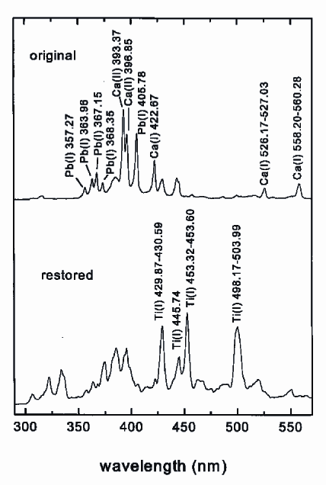
Sledování restaurátorských zásahů
LIBS spektra originální malby a restaurovaných částí olejomalby.

Slide 9
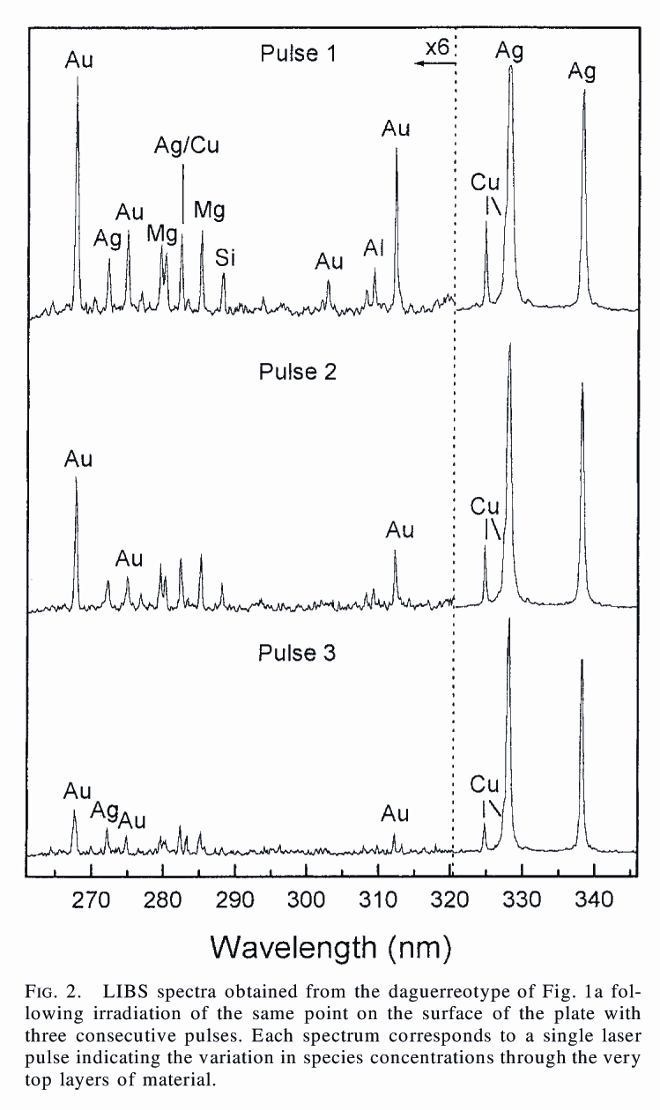
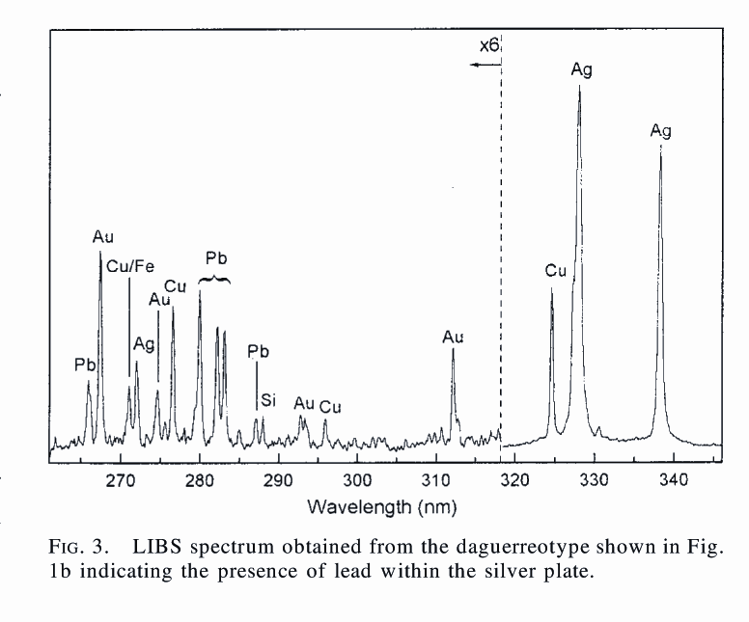
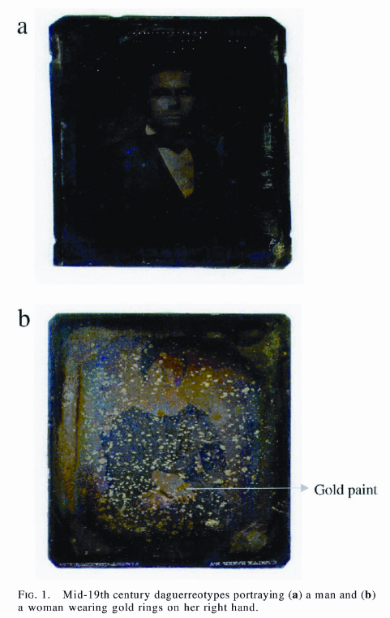
Daguerrotypie

Slide 10
Malované omítky
Fragmenty nástěnné malby, Palaikastro (Kréta.)
Malovaná omítka, Théby (Řecko).

Slide 11
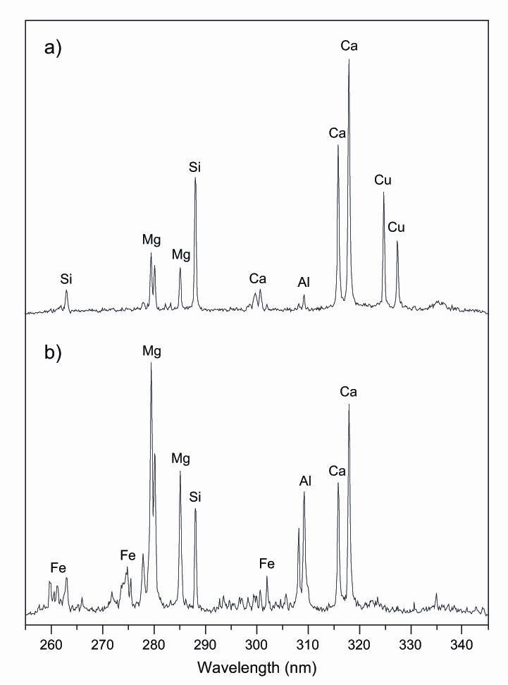
LIBS spektra malovaných omítek
Théby (vzorek THC 2)
(b) Palaikastro (vzorek PK 62)

Slide 12
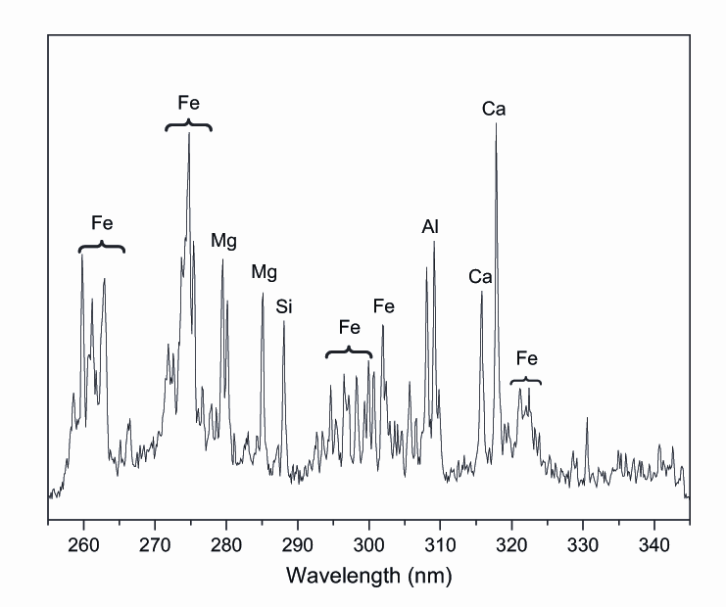
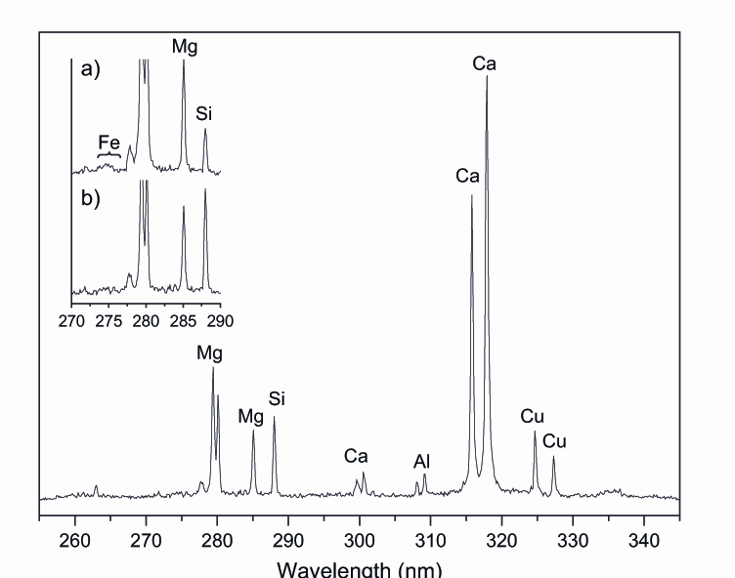
LIBS spektrum tmavě červeného vzorku z Palaikastro(PK 64)
LIBS spektrum zeleného vzorku z Théb (THA 2b).
první puls (slabá čára Fe)
druhý puls (nárůst emise Si)

Slide 13
Kovy a slitiny
LIBS analýza slitiny Au.

Slide 14
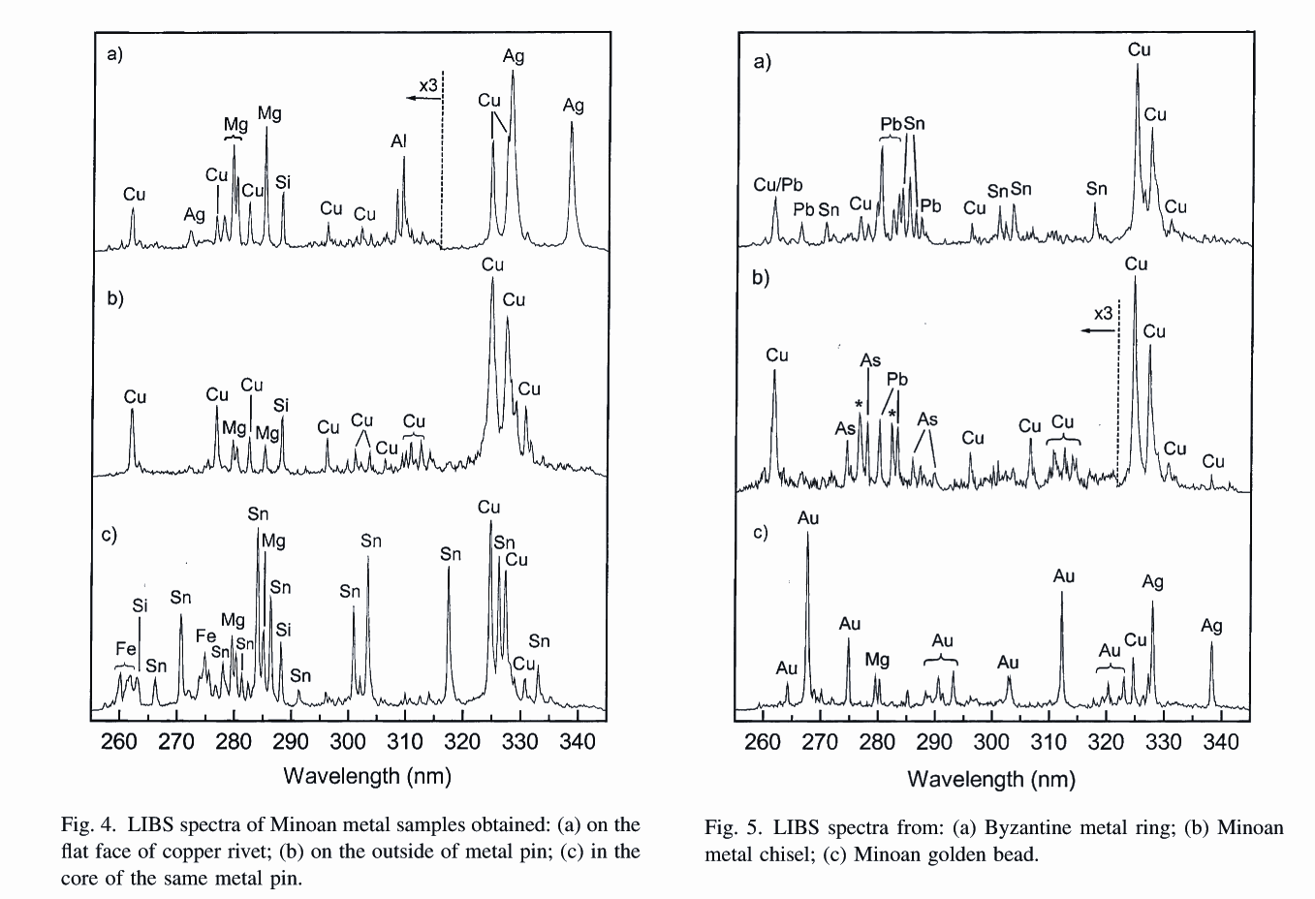

Slide 15
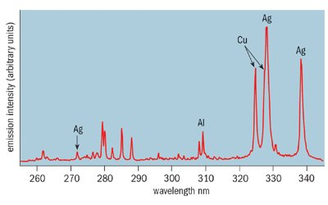
LIBS rukojeti dýky z ostrova Pseira (late-Minoan period, cca 1600 BC).
LIBS prokázal stopy stříbra na dřevěné rukojeti bronzové dýky
(Nd:YAG laser, 1064 nm, 15 ns puls, 3-5 mJ per pulse).

Slide 16
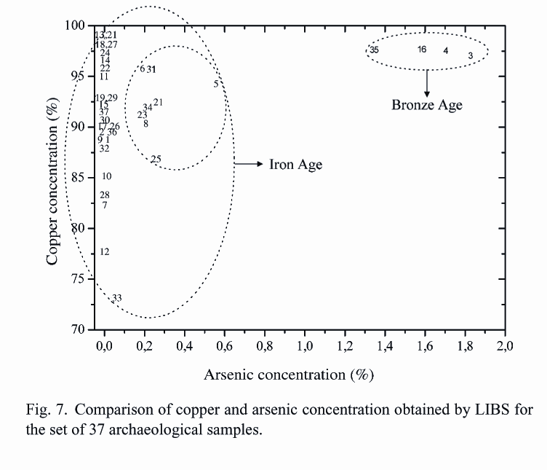
Výrobní technologie bronzu

Slide 17
Kalibrační křivky Sn v bronzu pro nanosekundovou a femtosekundovou excitaci.
Kalibrační křivky Zn v ternárních a kvarternárních slitinách mědi pro nanosekundovou a femtosekundovou excitaci.

Slide 18
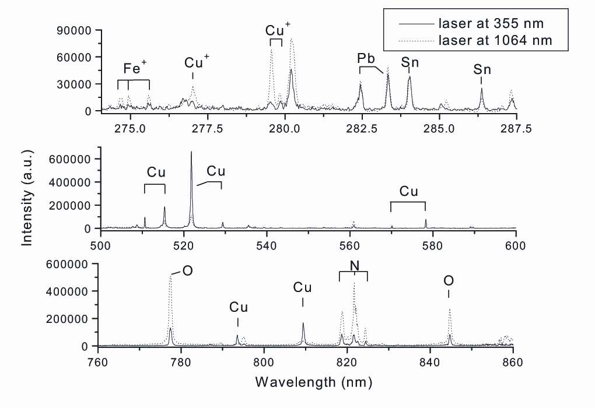
Srovnání spekter pro laser 355 nm a pro laser at 1064 nm.

Slide 19
Čištění kamene
LIBS řezu krápníkem (znečištěný povrch)

Slide 20
LIBS spectra in the spectral region from 245 to 310 nm obtained by two laser pulses each on the black crust and the laser-cleaned region.
LIBS spectra in the spectral region from 310 to 385 nm obtained by two laser pulses each on the black crust and the laser-cleaned region.

Slide 21
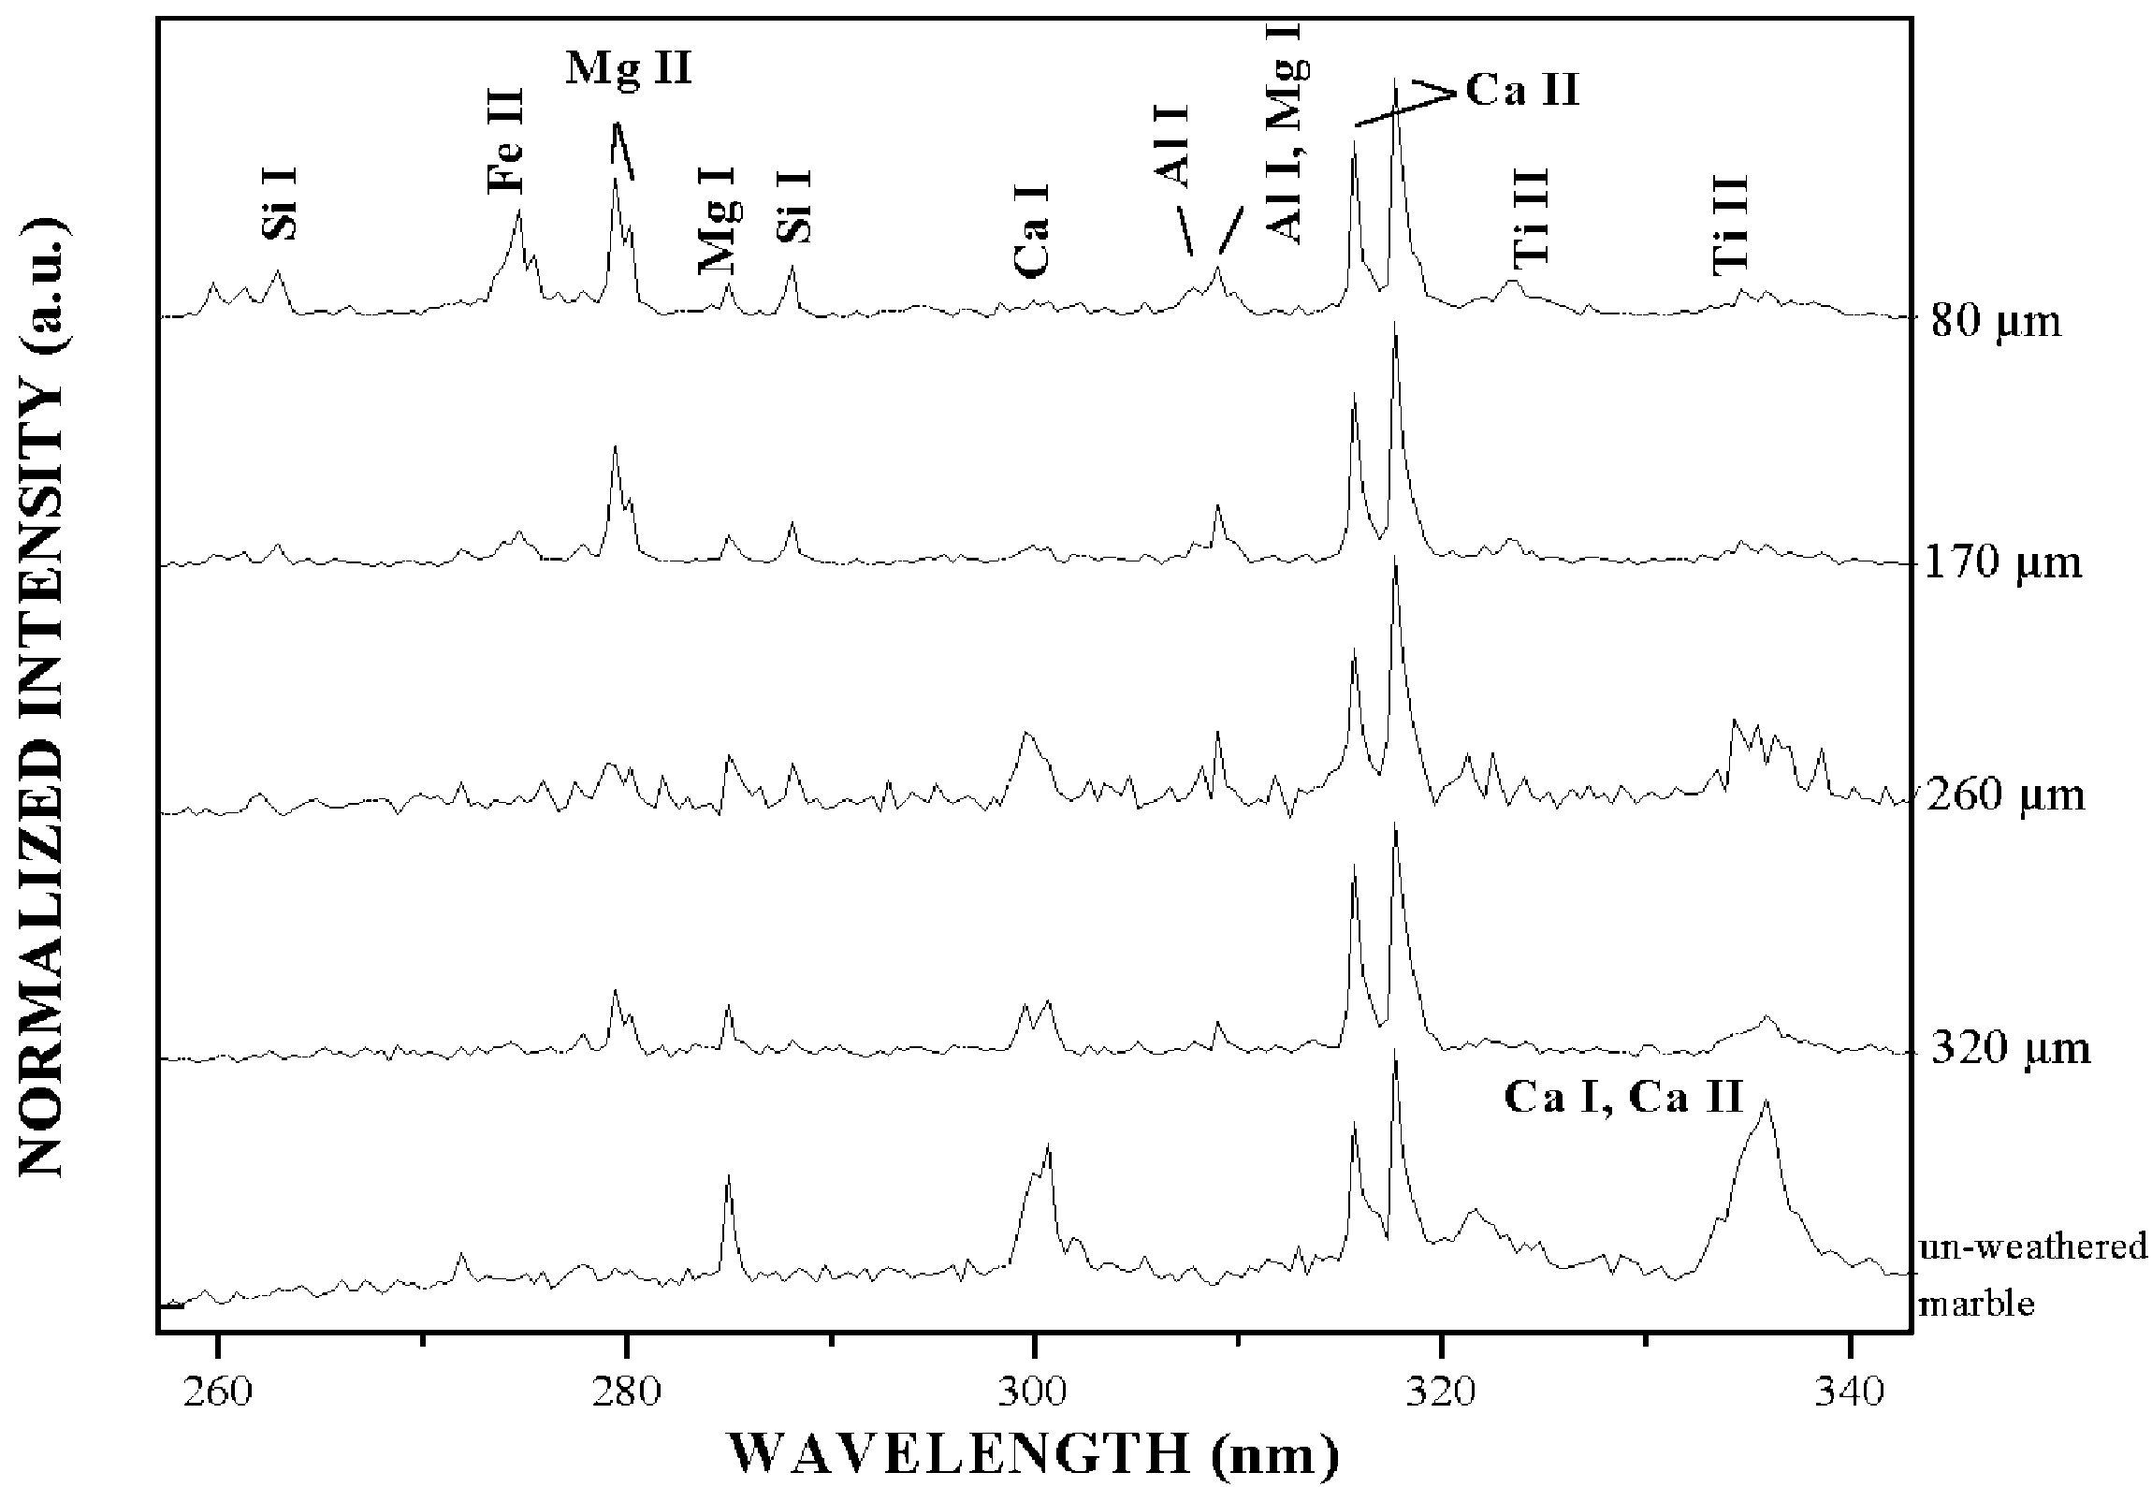
LIBS ablatovaného materiálu z různé hloubky dendritické krusty (Pentelický mramor, normalizováno na Ca II 317.93 nm).
LIBS spektra 2., 8., 14. a 22. pulsu, ablace tmavé krusty.

Slide 22
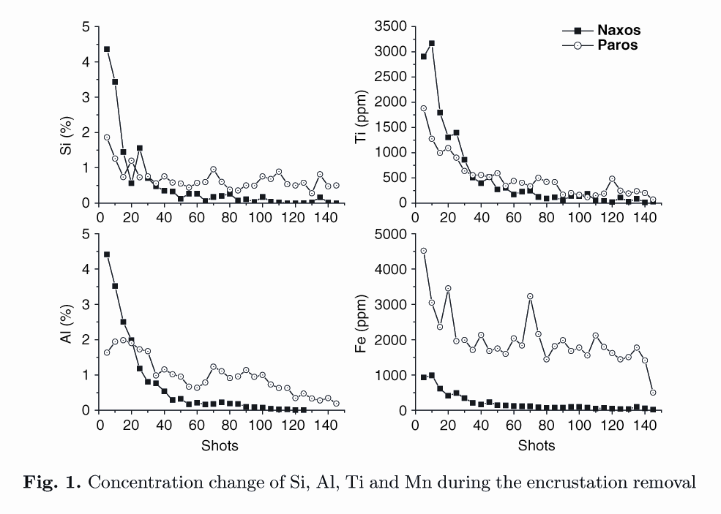

Slide 23
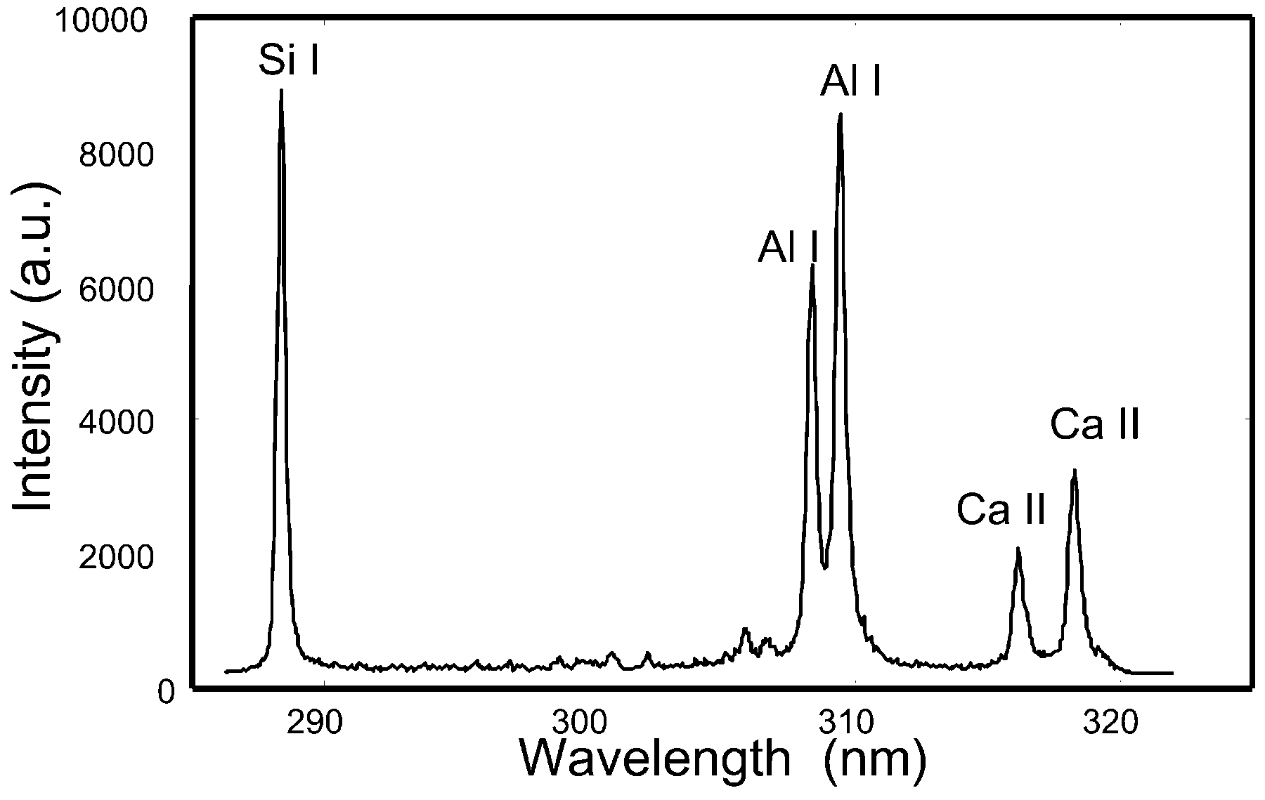
Papír
Single shot spektrum kaolínem pokrytého papíru.

Slide 24
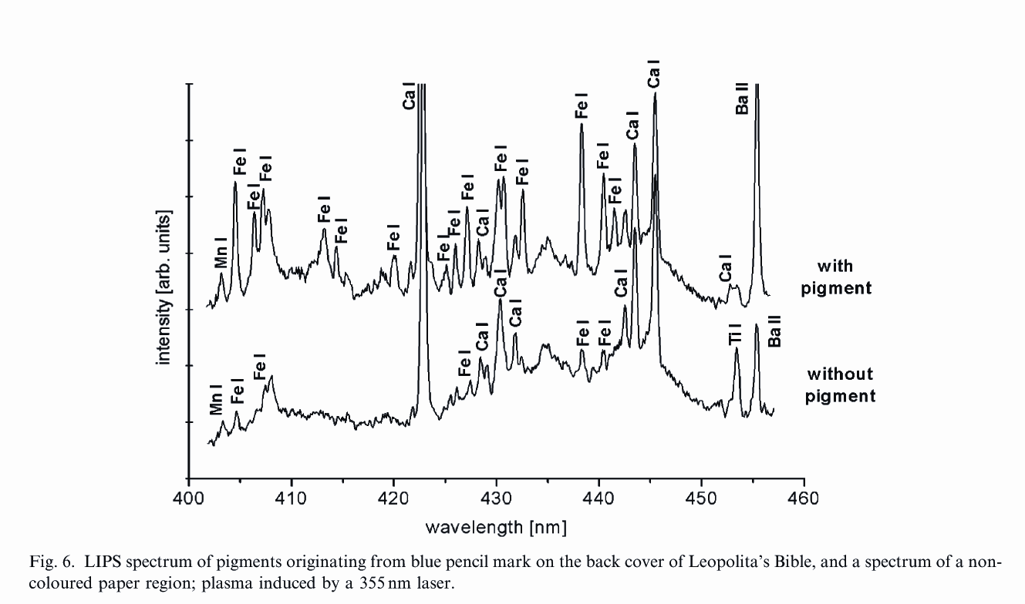

Slide 25
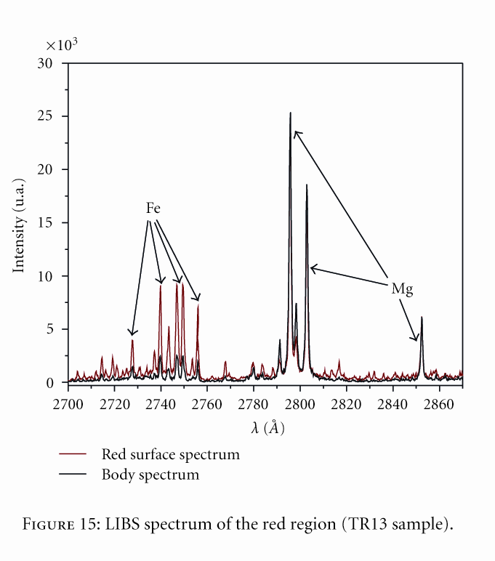
Keramika
Neolitická malovaná keramika (Itálie)

Slide 26
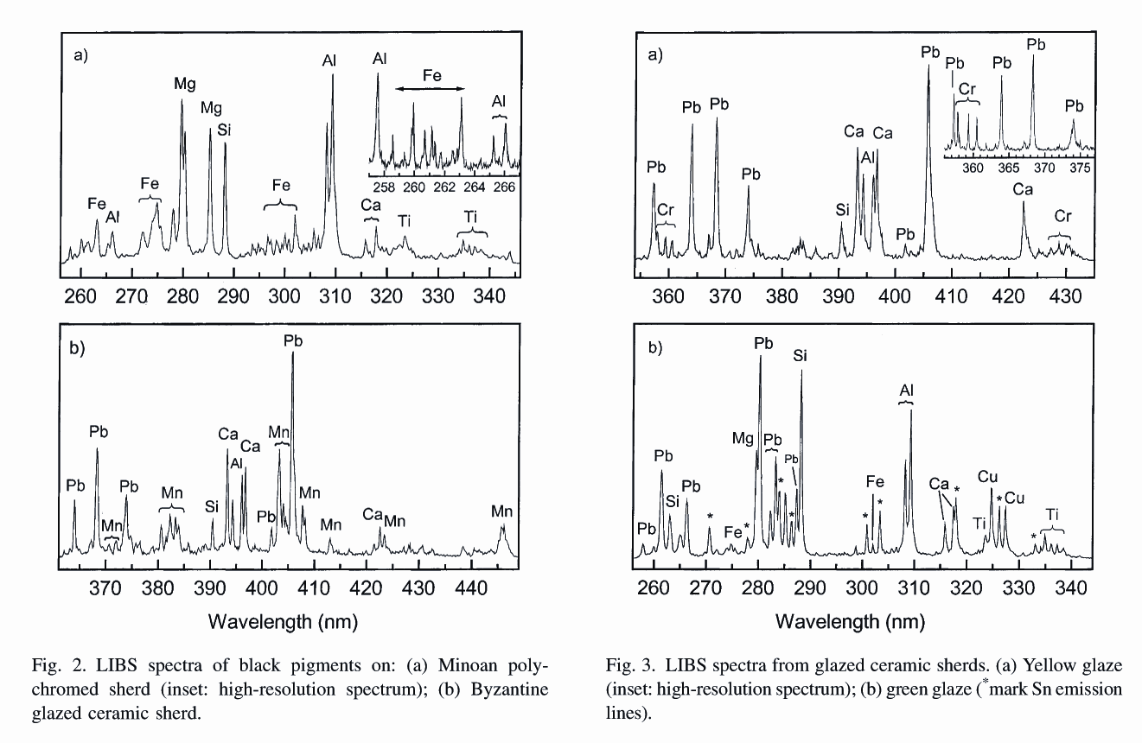

Slide 27
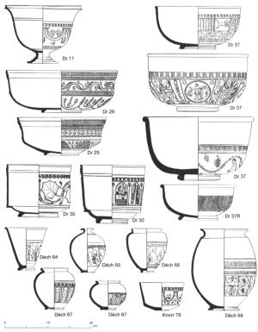
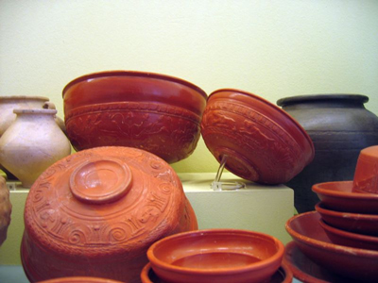
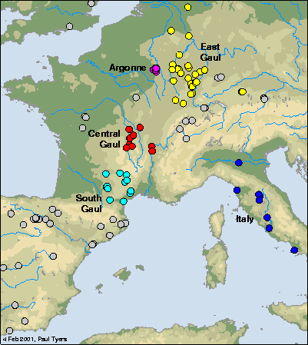
Terra sigillata

Slide 28
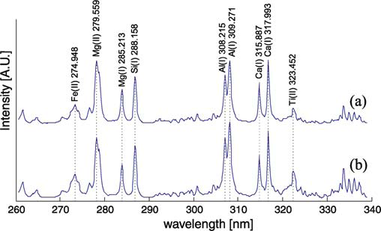
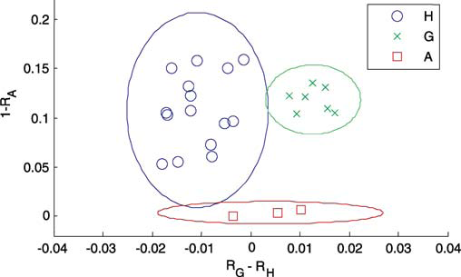
LIBS spektra
Hispánský vzorek, H5
Galský vzorek G3
Discriminační analýza výsledků (elipsy odpovídají 90% hladiny významnosti)

Slide 29
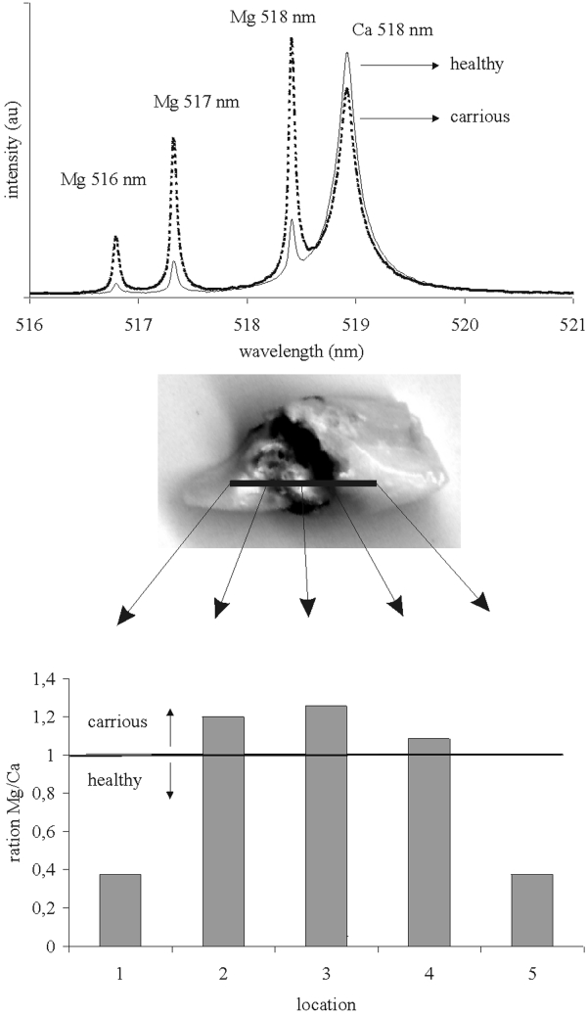
Kosti a zuby
Obsah Mg a Ca v zubní tkáni poškozené kazem. Zvýšená koncentrace Mg zřetelně indikuje postižené partie.

Slide 30
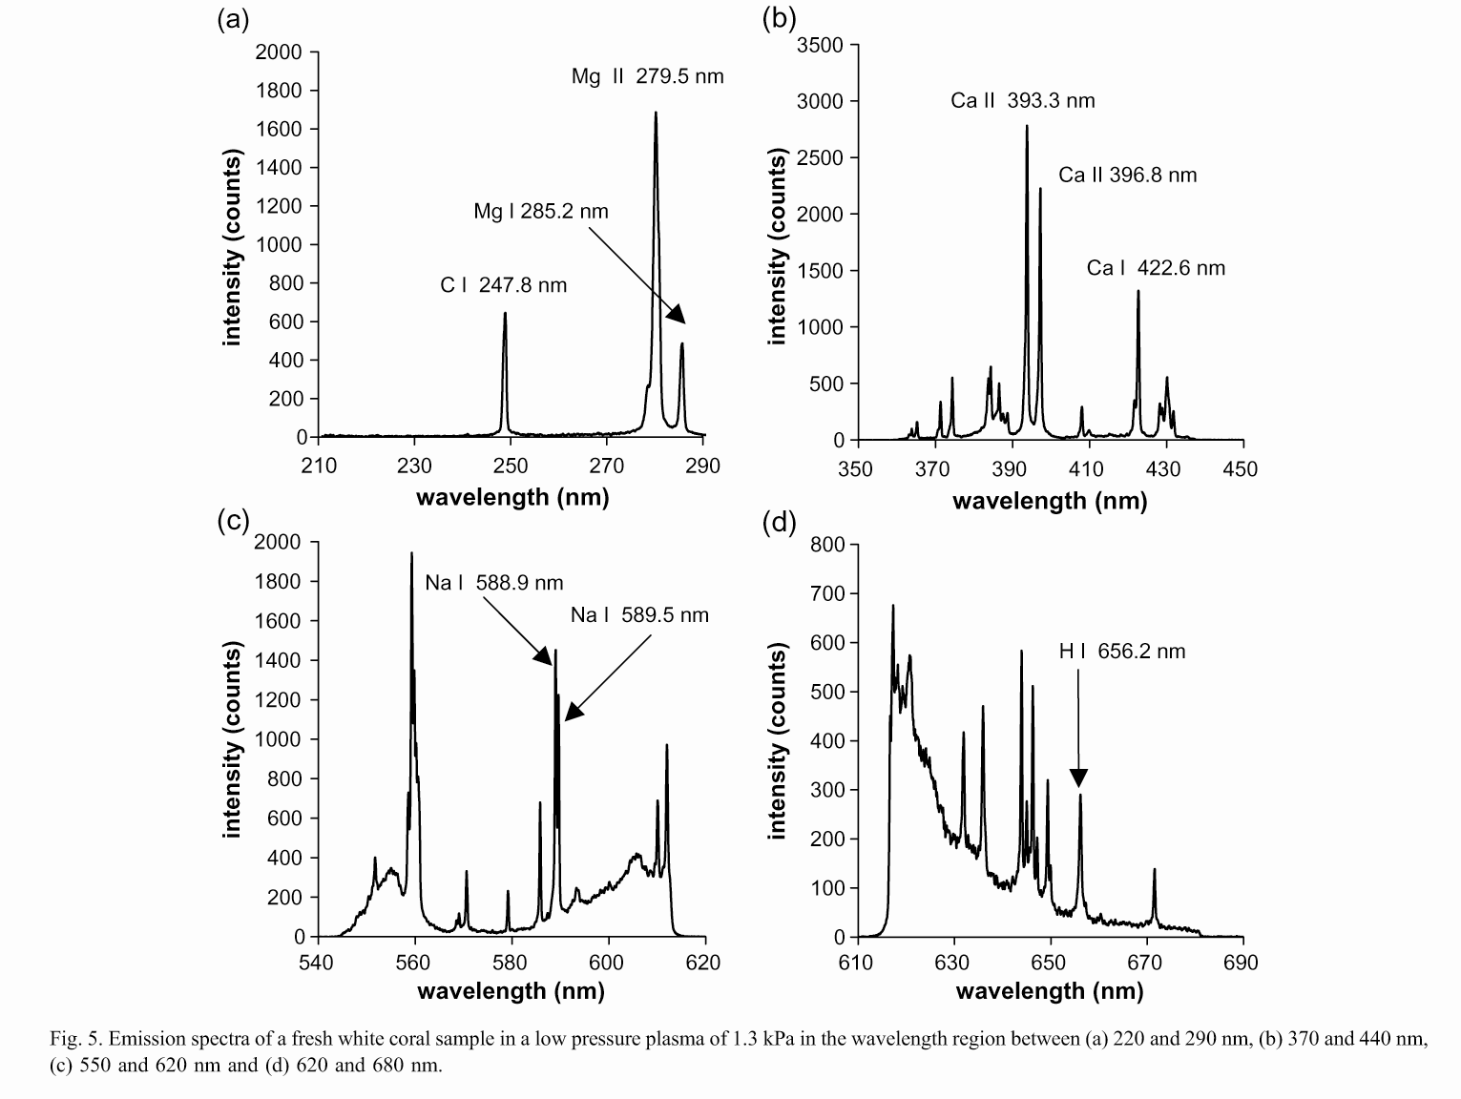
Autenticita výrobků z korálu
korál vs. vápenec

Slide 31
Laserem indukovaná fluorescence (LIF)

Slide 32
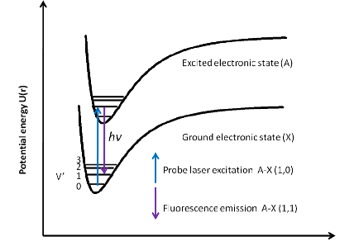
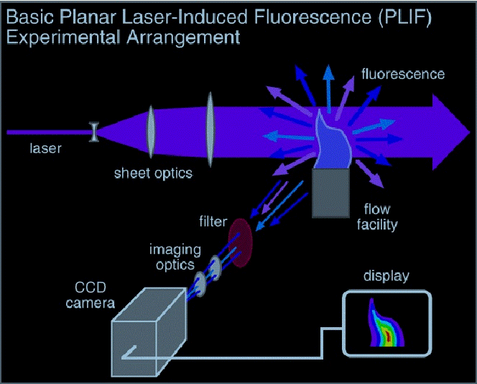
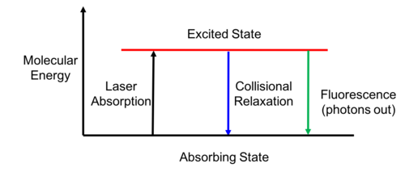
Laser induced fluorescence

Slide 33
LIF spectra of unvarnished tempera systems taken at a resolution of 1 nm with a laser fluence of 1.2 mJ cm-2:
(a) zinc white,
(b) cinnabar,
(c) Naples yellow, and
(d) lead chromate.
The exciting laser wavelength is 248 nm.
(e) UV fluorescence image of a cross section of an unvarnished laser-ablated region of a Naples yellow tempera sample. (Magnification is 500).

Slide 34
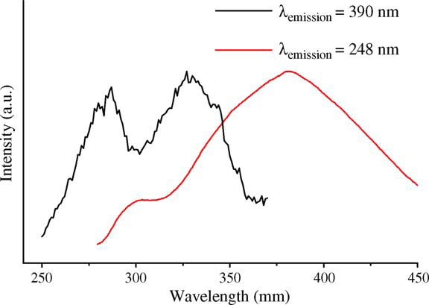
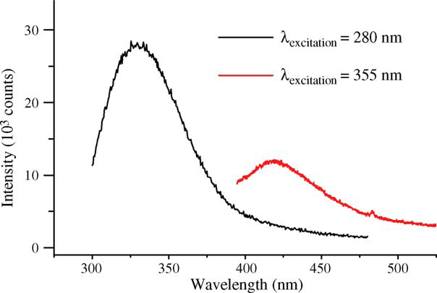
Pojiva v malbách
Fluorescence excitation spectrum (390 nm) (emission maxima at 290 nm and 330 nm), and excitation spectrum (emission maximum 385 nm) from 0.1%
(w/w) aqueous solution of rabbit skin glue.
Wavelength dependence of fluorescence emission from films of egg white
(excitation at 248 nm, emission maximum 340 nm; excitation at 355 nm, emission
maximum 420 nm).

Slide 35
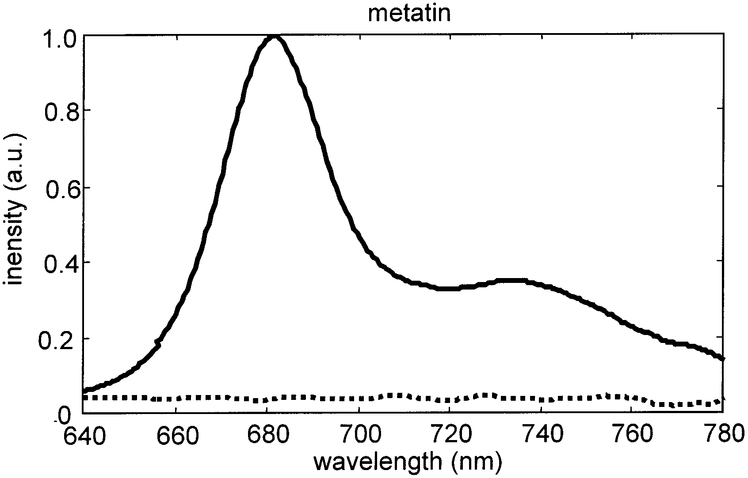
Detekce mikroorganismů
Fluorescence spectra of green algae on a marble substrate. Before a biocidal treatment (continuous line) and after (dotted line). Excitation wavelength 355 nm.
Normalised LIF spectra of green algae (continuous line) and cyanobacteria (dotted line). Excitation 355 nm.

Slide 36
Fluorescence image related to the alga colonisation on the northern portal of Lund Cathedral. The intensity of the chlorophyll fluorescence in the band around 685 nm is indicated in grey levels and makes evident the important biodeteriogen colonisation on the stone surface.

Slide 37
Fluorescence spectra of Ho¨ o¨ r sandstone from the external walls of Lund Cathedral:
1) 12th century stone;
2) 19th century stone;
3) 12th century stone with algae.
Excitation 337.1 nm. The same behaviour was observed in the remote measurements with the excitation at 355 nm.

Slide 38
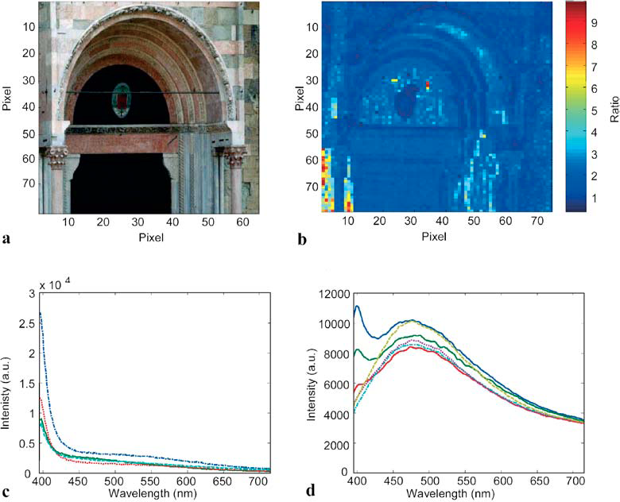
Katedrála v Parmě
a a picture of the area investigated;
b the thematic map obtained
from the ratio between the
integrated area in the range 396
to 408 nm and the integrated area
in the range 409 to 450 nmn (the
yellow-red areas in the image indicate areas subject to protective
treatment); c fluorescence spectra
taken from the bottom left area of
the protiro and referring to those
pixels of the thematic map in b
where the protective treatment was
strongly present (yellow–red pixels);
and d fluorescence spectra
taken in the bottom right area of the
protiro where the protective treatment
is present in a lower degree

Slide 39
Znečištění kamene
LIF spektra of Parského mramoru: čistý a incrustovaný povrch (266nm (vlevo) a 355nm (vpravo))

Slide 40
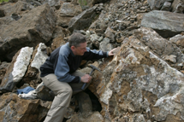
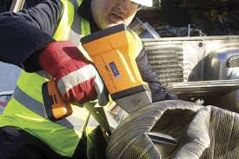
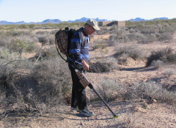
Spektrometrie laserem indukovaného plazmatu (LIBS)
Prvková analýza

Slide 41
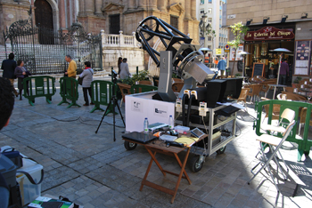
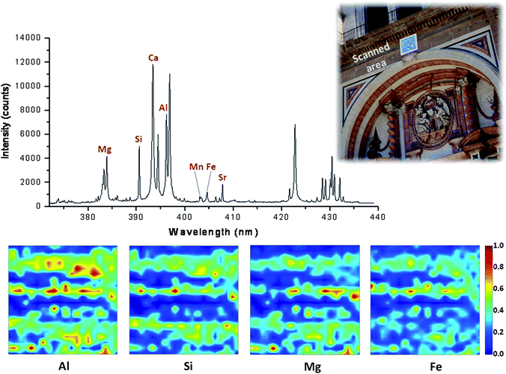
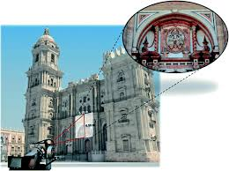
Malaga
Analýza portálu katedrály.

Slide 42
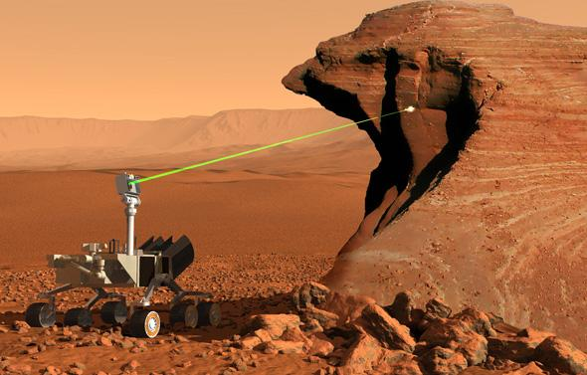
LIBS

